Slide 1
По рецепту профессора Пирогова
рассказ А. И. Куприна «Чудесный доктор»

Slide 2
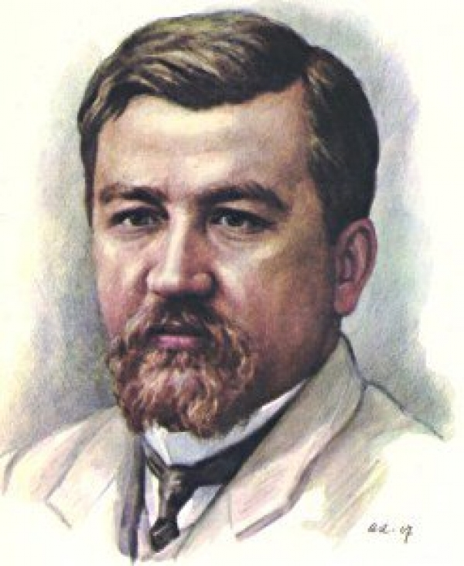
Эпиграф к уроку
А ты? Скажи:
Какой ты след оставишь?
Незримый прочный след
В чужой душе на много лет?
Ольга Высоцкая.

Slide 3
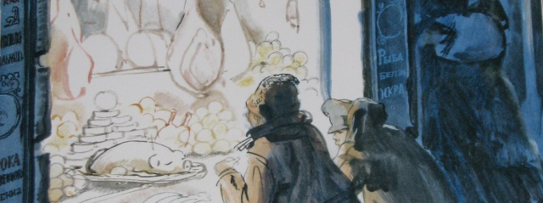
Они мужественно гнали от себя прочь соблазнительную мысль: остановиться на несколько секунд и прильнуть глазом к стеклу…

Slide 4
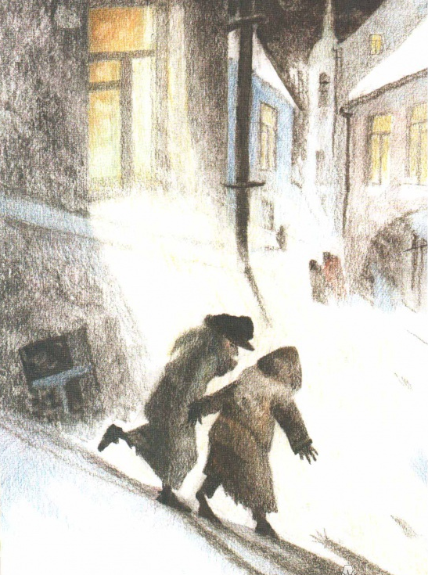
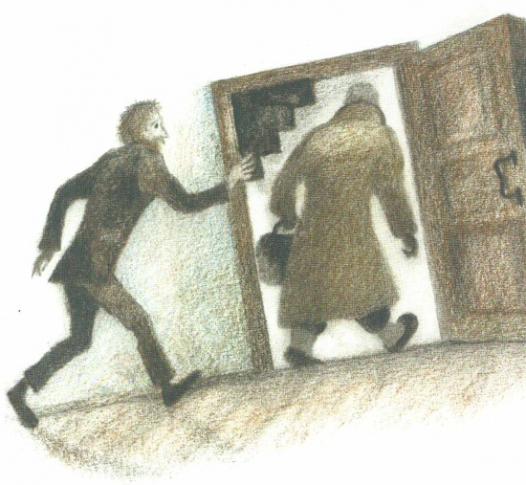
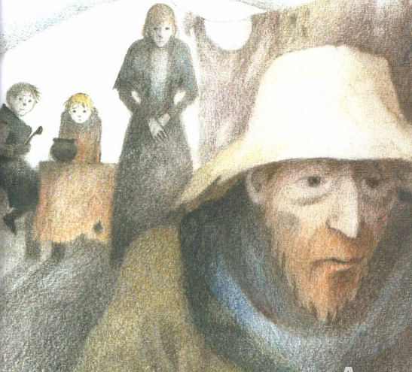
Иллюстрации Натальи Салиенко

Slide 5

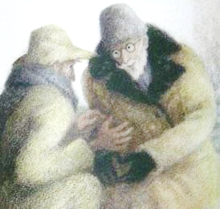
В необыкновенном лице незнакомца было что-то до того спокойное и внушающее доверие, что Мерцалов тотчас …передал свою историю…
Мерцалов умышленно отвернулся от незнакомца и подвинулся к краю скамейки…

Slide 6
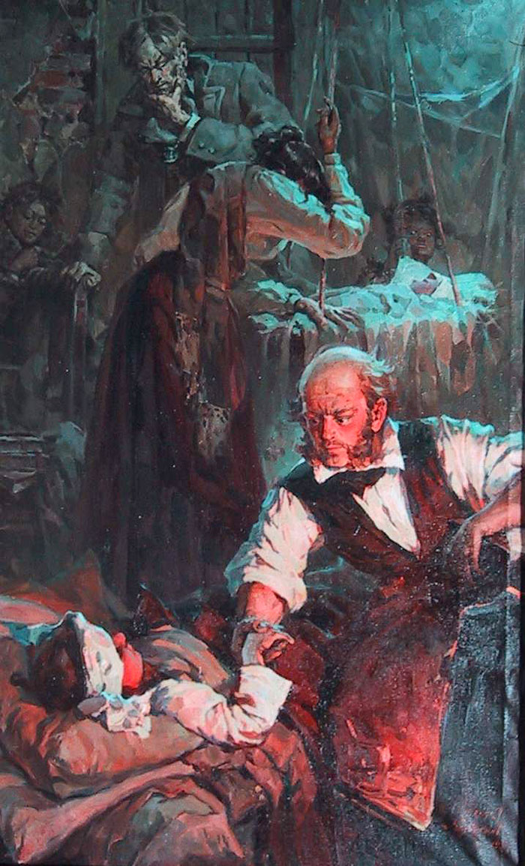
Помощь,
которая приходит в критический момент, воспринимается как
ЧУДО.
Согласитесь, любому хочется надеяться на возможность такой чудесной помощи. Очень хочется! Поэтому каждый подобный случай, услышанный где-то, рассказанный кем-то, только подкрепляет эту
НАДЕЖДУ.

Slide 7
Физкультминутка

Slide 8

Рождественский рассказ, святочный рассказ
описание чуда, спасающего человека в трагической ситуации

Slide 9
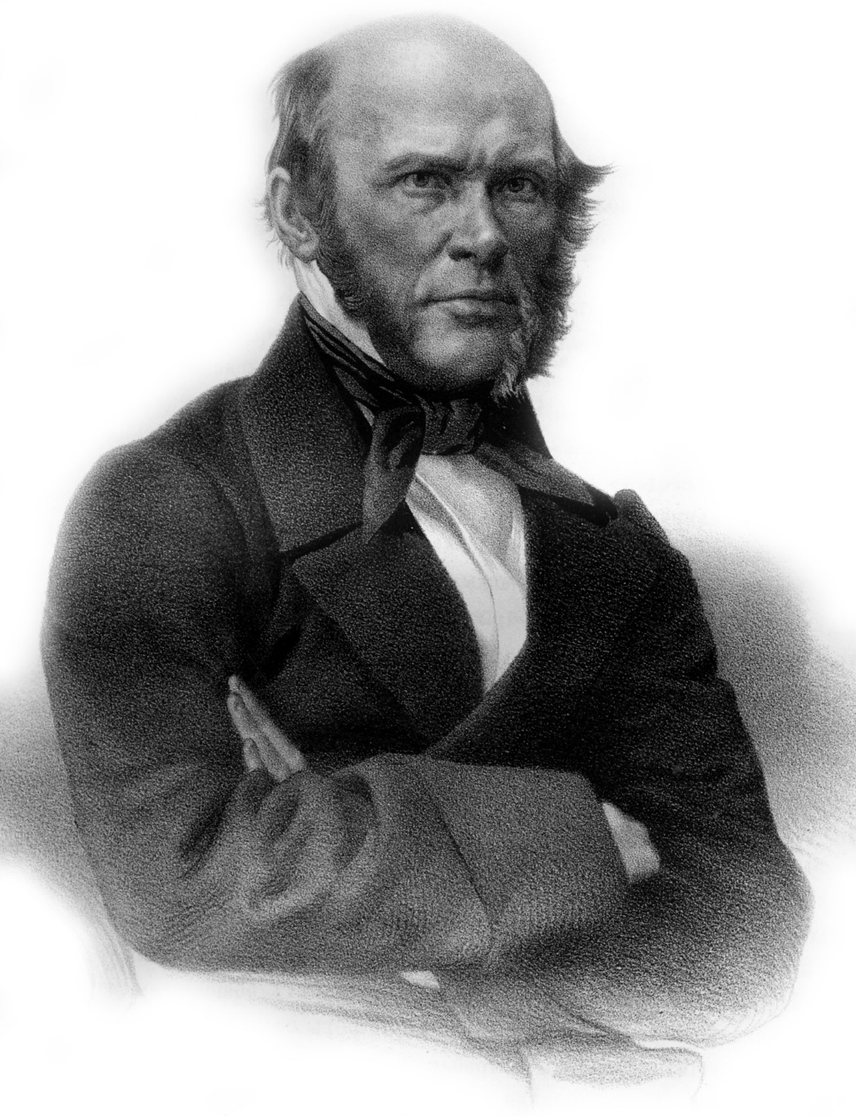
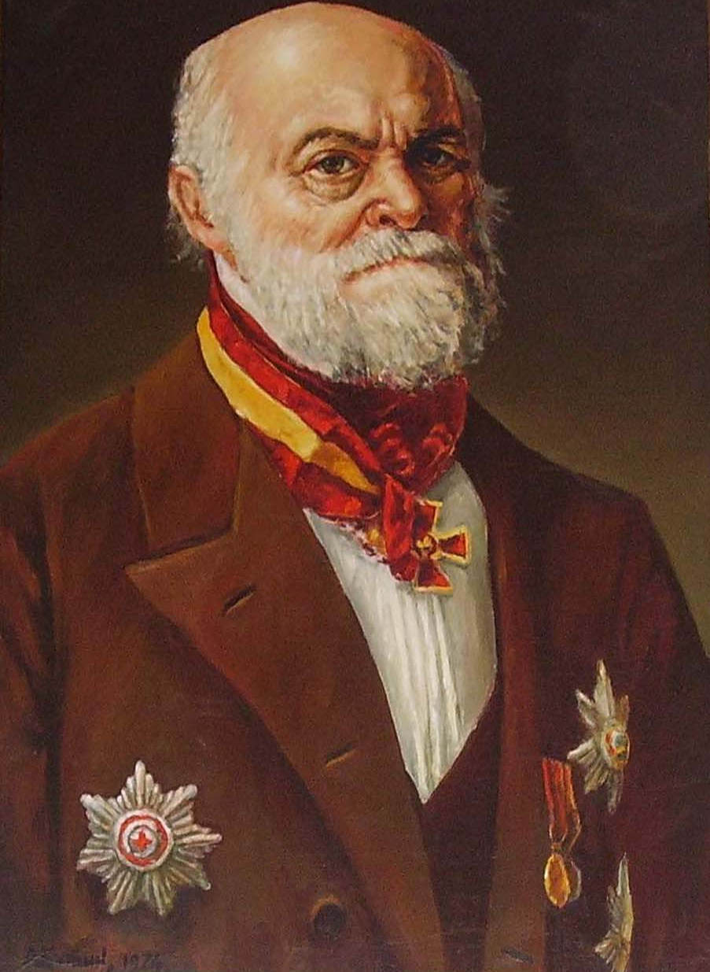
Профессор Николай Иванович Пирогов

Slide 10
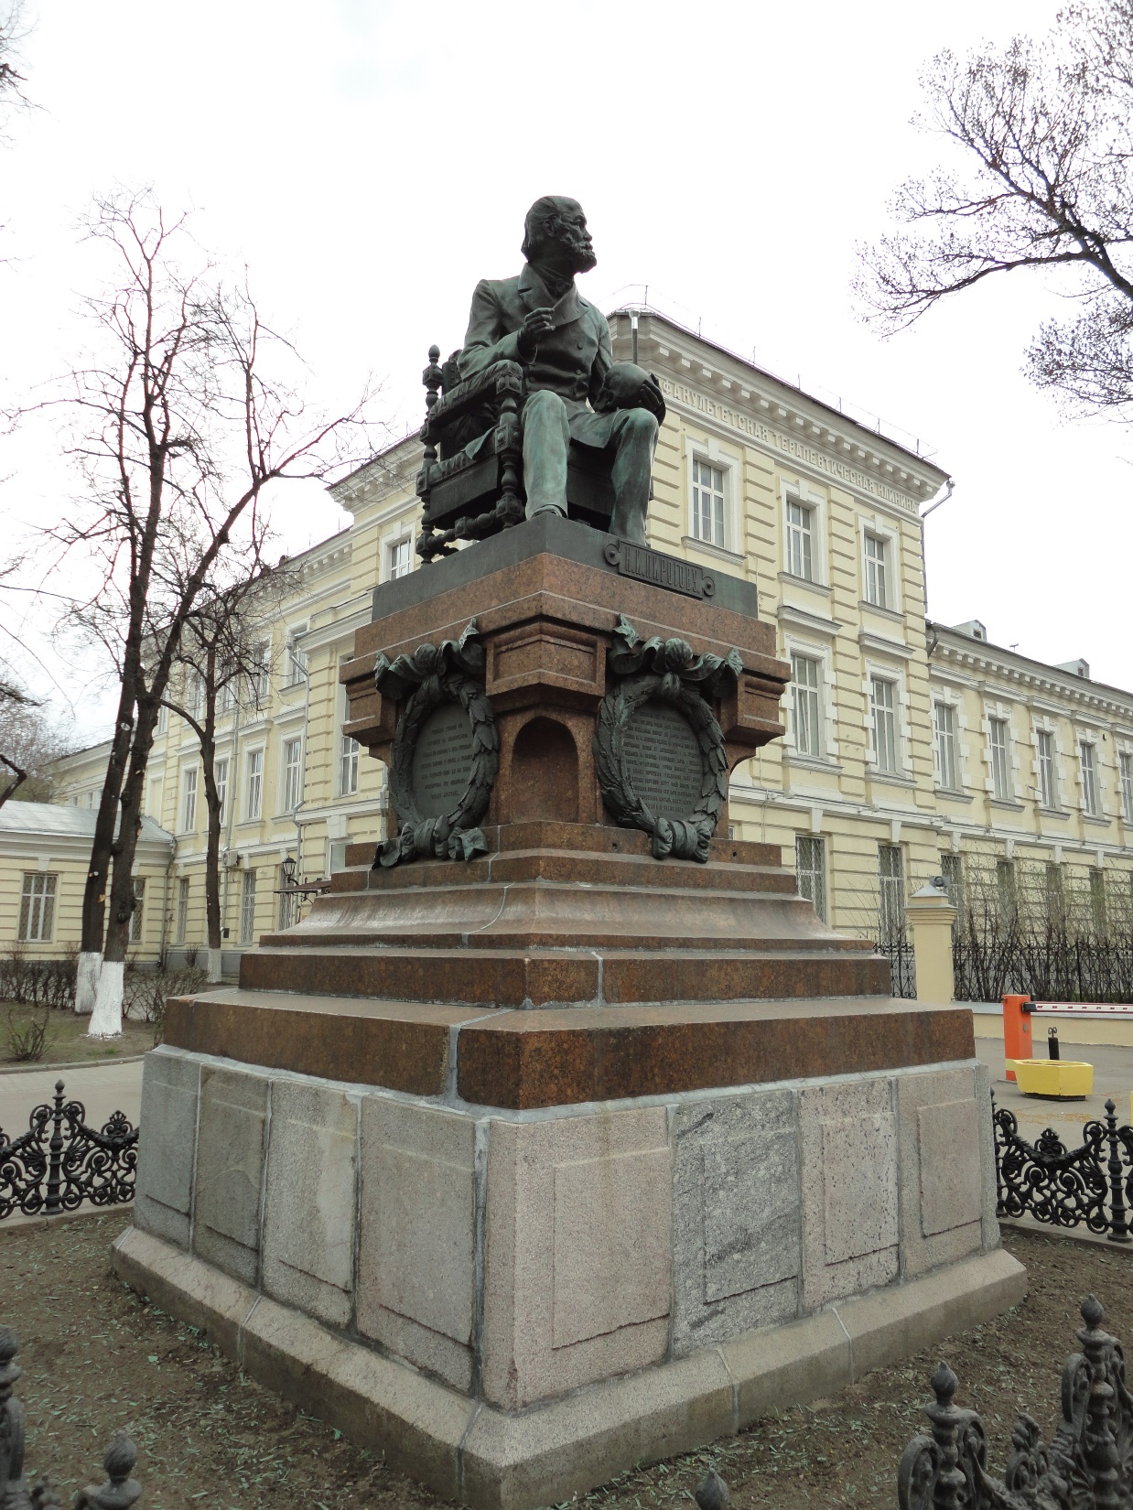
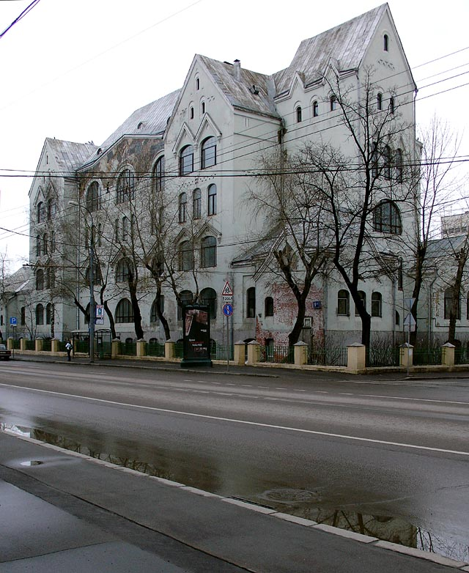
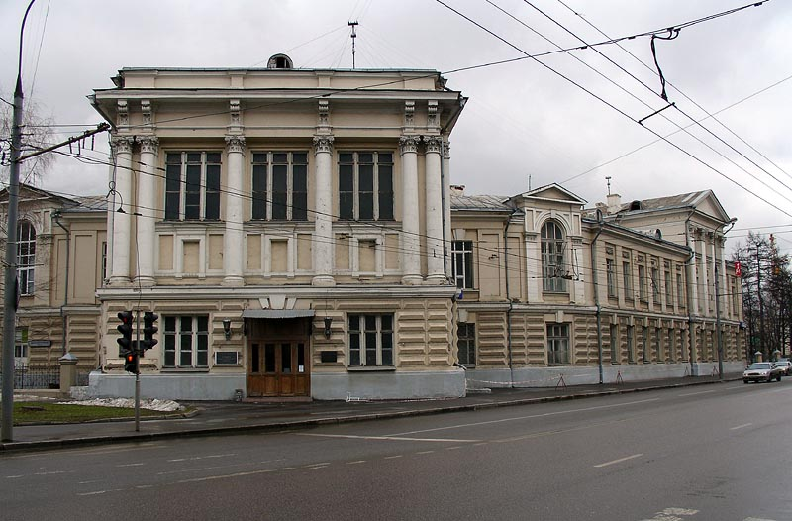
Пирогов был не только опытным врачом, но незаурядным добрым спасителем человеческих душ. Именно поэтому в его честь установлено много памятников.
Памятник Н. И. Пирогову напротив 1-го Архивного переулка в Москве
Большая Пироговская улица, Москва
РГМУ им. Пирогова, медико-биологический факультет

Slide 11
Рецепт профессора Пирогова
Доброта
Сострадание
Сочувствие
Милосердие
А главное, никогда не падать духом!
Станешь настоящим человеком, если у тебя в сердце:

Slide 12
По рецепту профессора Н.И. Пирогова
Никогда не падать духом!
Быть:
Милосердным, Добрым, Сострадательным, Готовым протянуть руку помощи тому, кто в этом нуждается!
Результат:
Ты настоящий человек!

Slide 13


Благотворительные фонды
Существует с 2003 года.
Руководитель программы «АиФ. Доброе сердце» Маргарита Широкова
Чулпан Хаматова является одним из учредителей благотворительного фонда «Подари жизнь».

Slide 14








